Slide 1
Proktitis, Abszesse und Fisteln 2024 - braucht es die Chirurgie noch?
PD Dr. med. Lukas Marti & Dr. med. Joel Dütschler

Slide 2
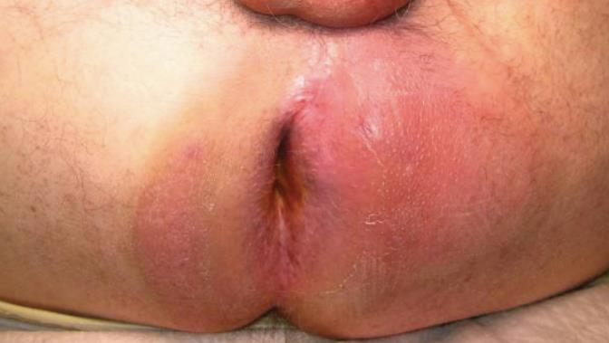
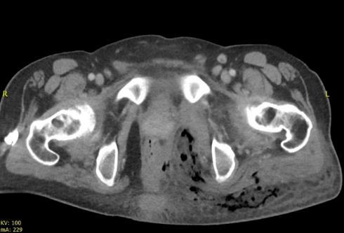
Unser Thema – und Schmerz?
Entzündungen:
The simplest definition of inflammation is best stated in Latin: calor, dolor, rubor, tumor.
This assonant phrase refers to the heat (calor), pain (dolor), redness (rubor), and swelling (tumor) that characterize the clinical symptoms of inflammation as they were defined in the first century AD by the Roman scholar Celsus.¹
Celsus AC. De medicina. Self published; A.D. 25.

Slide 3
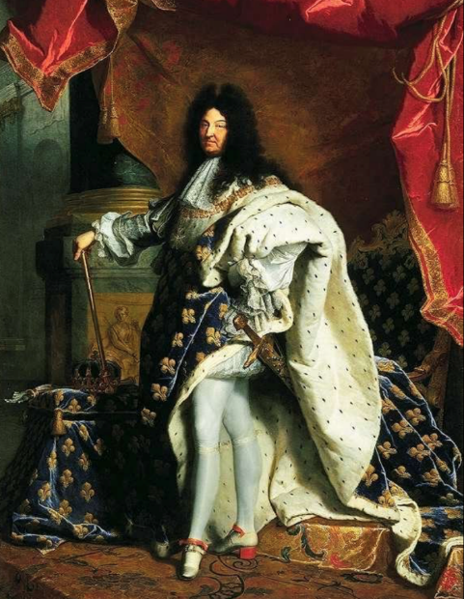
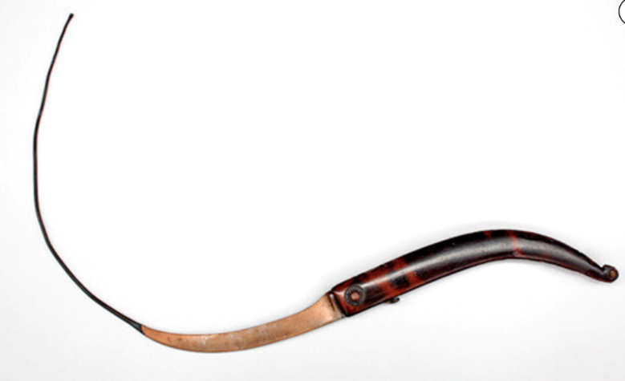
Louis XIV
«Geburtsstundes der modernen Chirurgie»
Mediziner:
Zu dieser Zeit die wahren Ärzte: Antoine Daquin
“gegen Chirurgie”
1 Jahr erfolglose Behandlung
18. November 1686
Chirurge Charles Francois Félix
6 Monate Übungszeit – diverse Tode
OP erfolgreich
König konnte wieder reiten
Chirurge geadelt
L’Academie royale de Chirurgie gegründet
Jorum, E. (2016) The Sun King's anal fistula. Tidsskr Nor Laegeforen, 2016 (136): 1244-1247.

Slide 4
Guidelines….
Primärer Anorektaler Abszess/Fistel: Medikamentöse Therapie sinnlos – OP einzige Therapie
Es braucht nur den Chirurgen!
Wir können also zum Kaffee gehen….
Oder doch nicht?
Williams, G., Williams, A., Tozer, P., Phillips, R., Ahmad, A., Jayne, D., Maxwell-Armstrong, C. (2018) The treatment of anal fistula: second ACPGBI Position Statement - 2018. Colorectal Dis, 2018

Slide 5
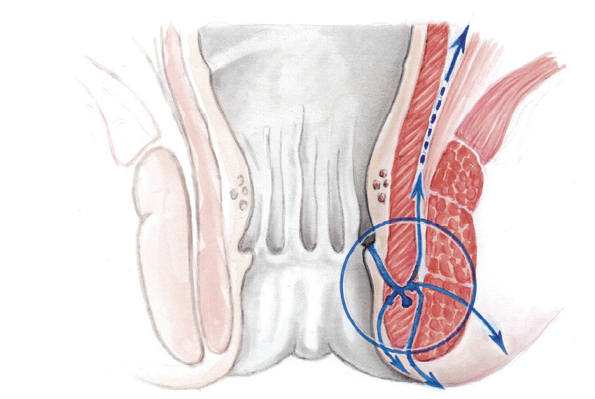
Abszess - Fistel
Definition
Extraanatomischer Gang zwischen Perianalhaut und Analkanal/Rektum
Abszess(Perinealabszess): akute Krankheitsform
Fistel: chronische Krankheitsform

Slide 6
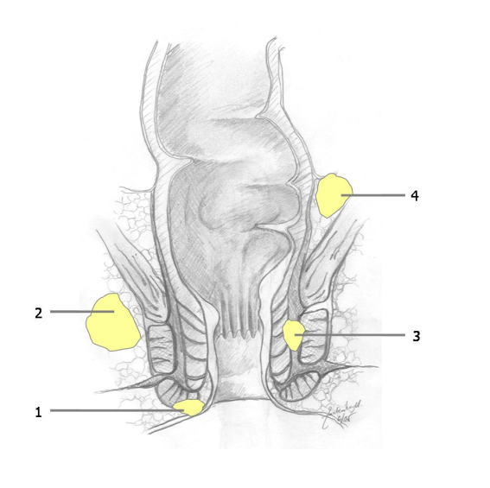
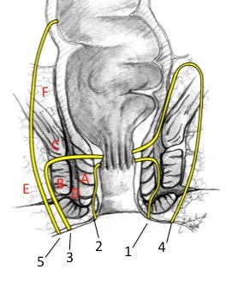
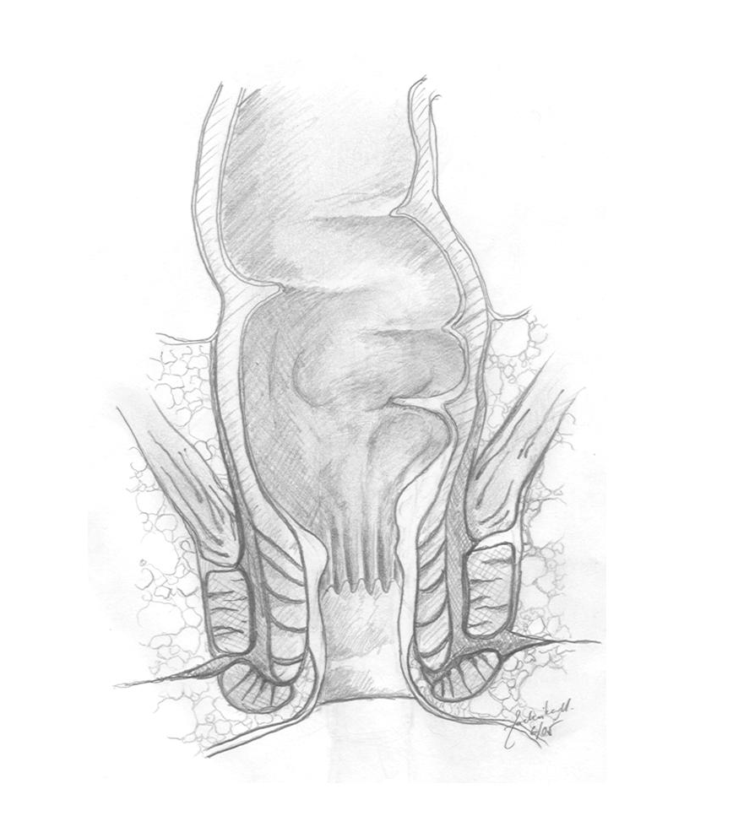
Grundlagen - Definitionen
Perianalabszess - Analfistel
Meist ausgehend von einer infizierten Proktodealdrüse (90%) d.h. kyrptoglandulärer Ursprung
Selten:
Senkungsabszesse (z.B. Divertikulitis)
M. Crohn
Acne inversa
Pilonidalsinus
…
In bis 30-40% persistiert die zu Grunde liegende Analfistel
Analfisteln - Einteilung
(nach Parks)
1 intersphinktär
2 submukös
3 transsphinktär
4 suprasphinktär
5 extrasphinktär
40% subkutaner Abszess
20% ischioanaler Abszess
20% intersphinktärer Abszess
10% pelvirektaler (supralevatorischer) Abszess

Slide 7
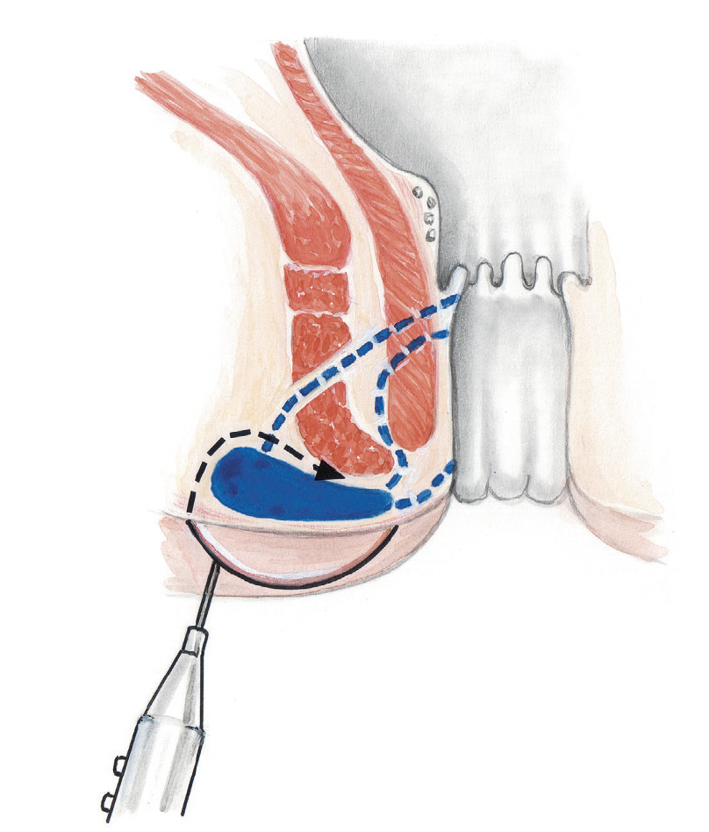
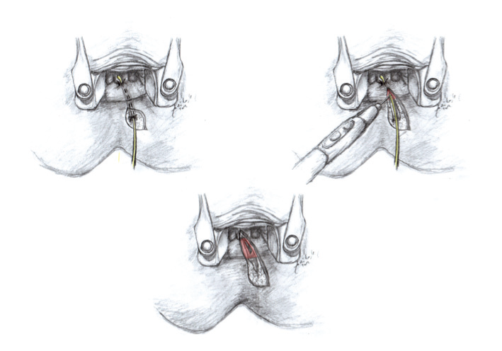
Therapie Abszess – oberflächliche Fistel
Einfach: «ubi pus ibi evacula»
Beim Abszess
Soll Abfluss geschaffen werden
Wunde relativ gross
Um verfrühter Verschluss zu verhindern
Bei oberflächlicher Fistel:
Wenig o. kein Schliessmuskel involviert
Einfache Spaltung

Slide 8
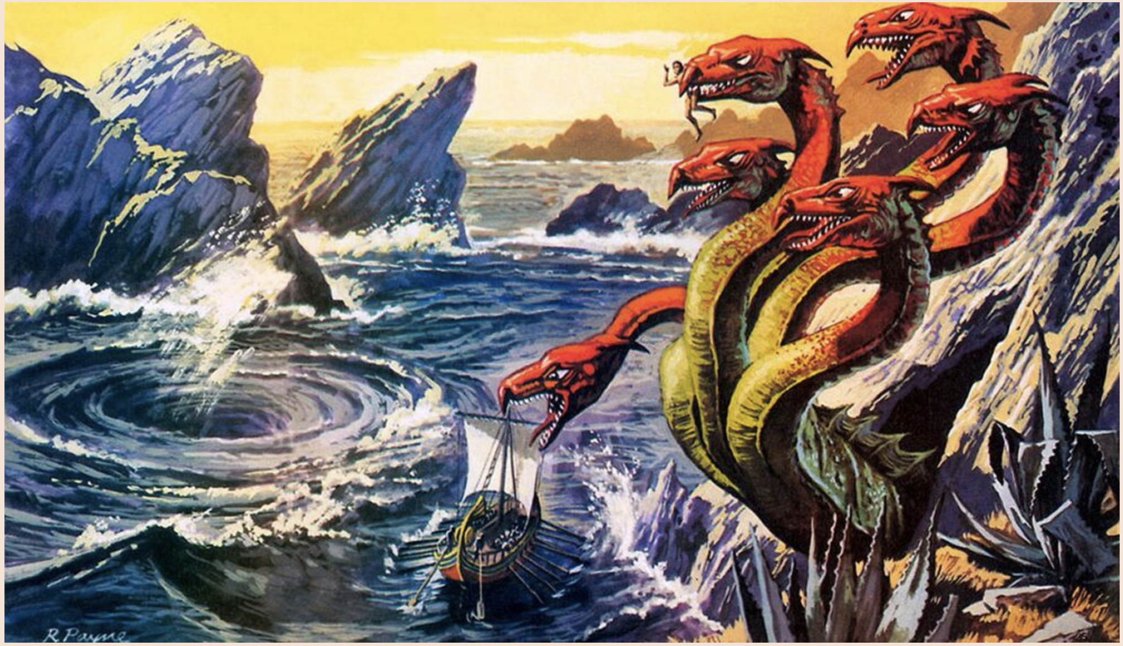
Therapie komplexe Fisteln
Skylla und Charybdis
Wenn viel Schliessmuskel betroffen
Rezidiv
Stuhlinkontinenz
Allerdings: Rezidiv ->
Schliessmuskelschaden....
Marti, L., Kruse, C., Zadnikar, M., Maurus, C., Kim, C. H., Herold, A. (2013) [Surgical treatment of fistula-in-ano--a journey between Skylla and Charybdis]. Ther Umsch, 2013 (70): 383-391.

Slide 9
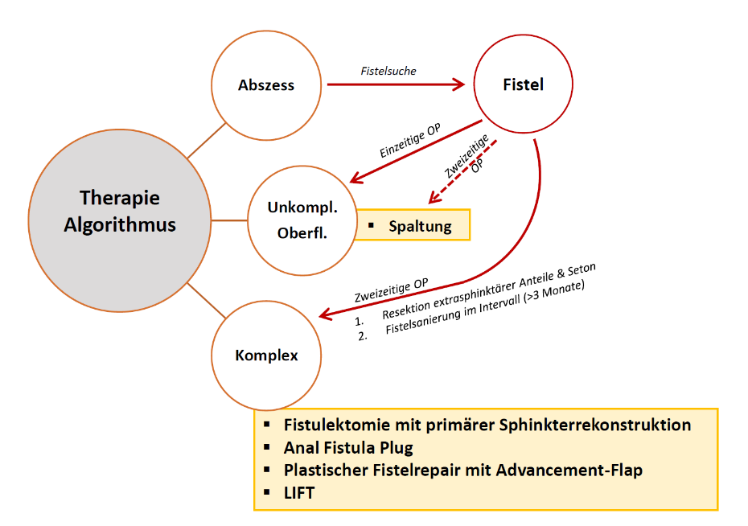
Therapie - Abszess - Fistel
Nicht alles klar – Evidenz «low»¹
Behandlungsalgorithmus KSSG:
Reza, L., Gottgens, K., Kleijnen, J., Breukink, S., Ambe, P. C., Aigner, F. et al.(2024) European Society of Coloproctology: Guidelines for diagnosis and treatment of cryptoglandular anal fistula. Colorectal Dis, 2024 (26): 145-196.

Slide 10
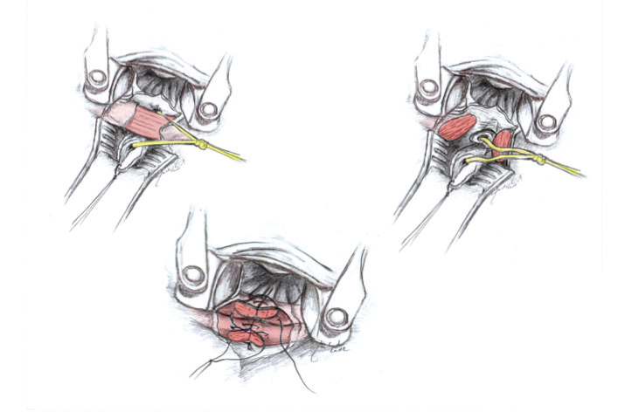
Sphinkterrektonstruktion
Schliessmuskel durchtrennen – Fistel entfernen – Schliessmuskel rekonstruieren
Abszess ausräumen – Fistel konditionieren (Seton)
Frühstens nach 3 Monaten – Entzündung weg:
Fistel auspräparieren bis Schliessmuskel
«Entscheid – OP jetzt möglich»?
Ja – Schliessmuskel durchtrennen -> Fistel entfernen
Rekonstruktion in 2-3 Schritten von allen Schichten
Eigene Ergebnisse gut: Heilung 80% im 1. – 90% im 2. Anlauf
Kontinenz erhalten (±)
Auch in Literatur: 96% Heilungsrate beschrieben¹
«Agressiv – aber erfolgreich»
Joos, A., Bussen, D., Galata, C., Reissfelder, C., Herold, A., Seyfried, S. (2021) Enteral resorbable diet versus standard diet in primary sphincter reconstruction: a prospective randomised trial. Int J Colorectal Dis, 2021 (36): 1455-1460.

Slide 11
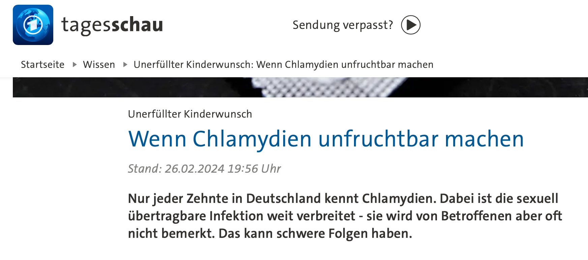
Proktitis

Slide 12
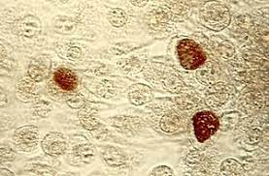
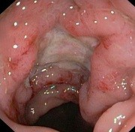
Proktitis
Krankheitsbild mit vielen Ursachen
STI
Radiation Proctitisk NEJM

Slide 13
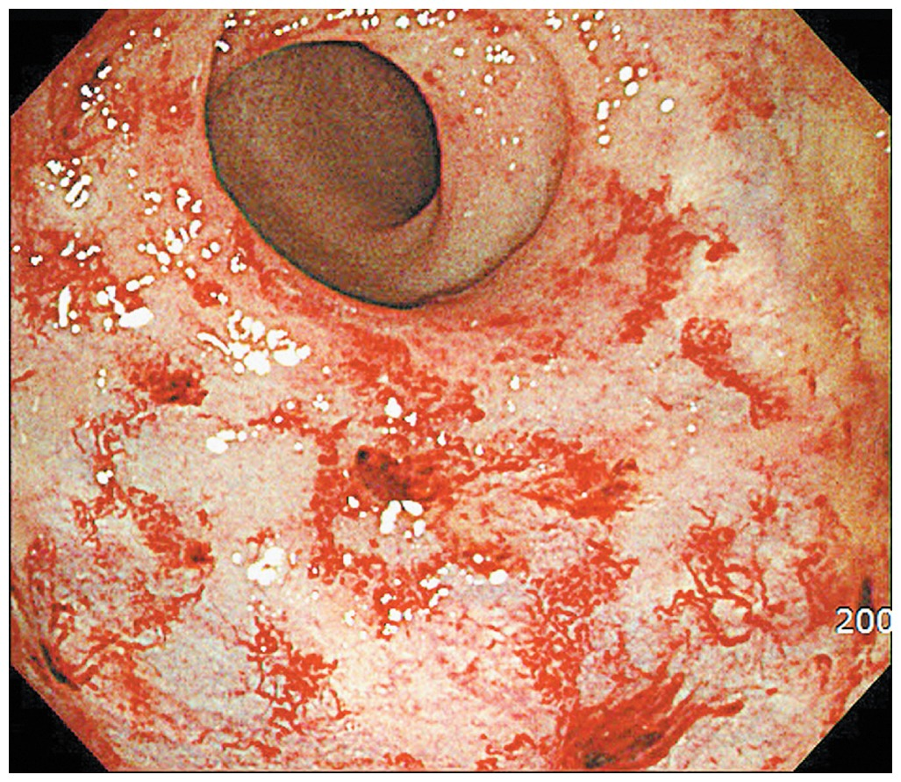
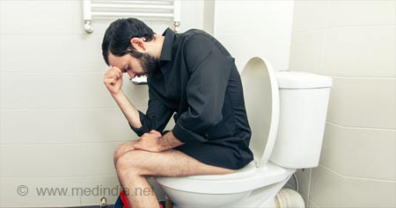
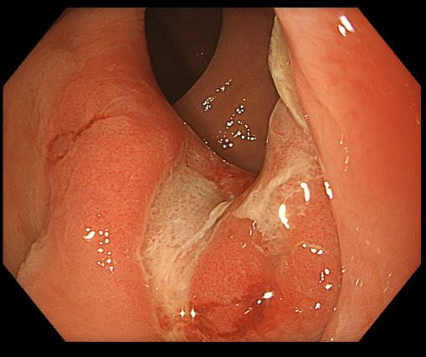
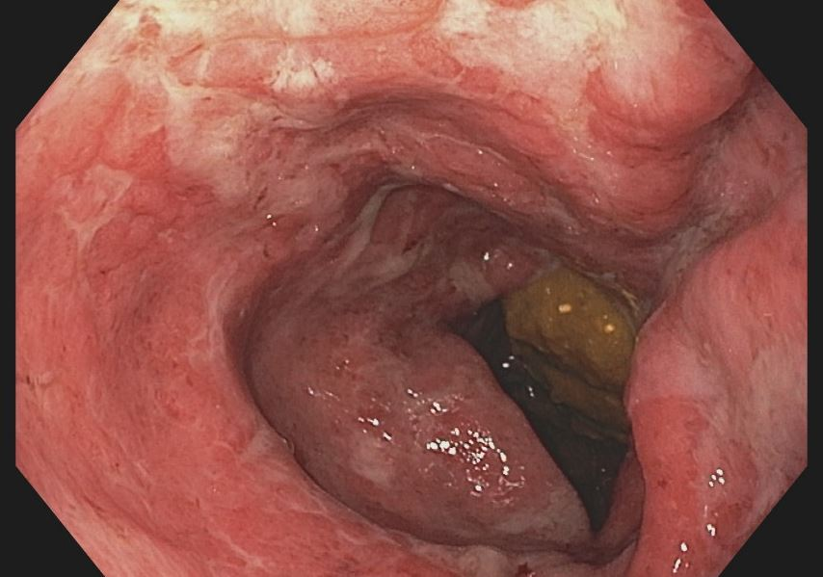
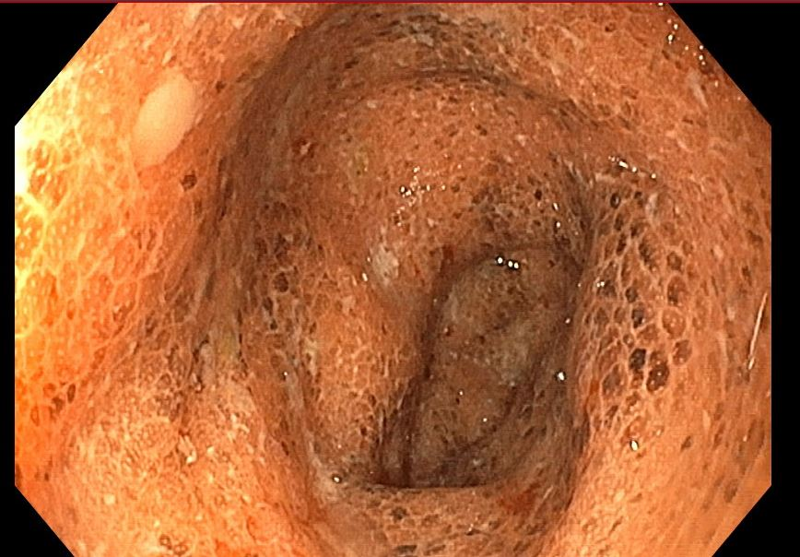
Proktitis
STI
Krankheitsbild mit vielen Ursachen
Postradiogen
Prolaps / Solitary rectal ulcer syndrome
Radiation Proctitisk NEJM

Slide 14
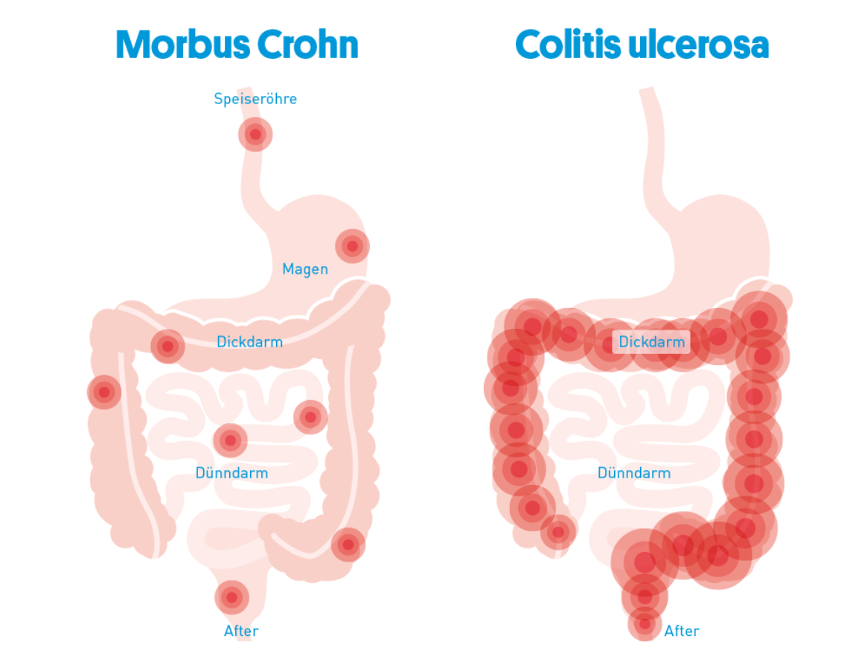
Chronisch-entzündliche Darmerkrankungen = Inflammatory Bowel Disease (IBD)
Inflammatory Bowel Diseases fasst zwei Erkrankungen zusammen:
M. Crohn und Colitis ulcerosa
https://mein-leben-mit-ced.ch/ced-im-ueberblick/ced#gref

Slide 15
IBD: Proktitis, Fisteln und Abszesse
Colitis ulcerosa: ca. 45% limitierte Ausdehnung rektosigmoidal („distale Colitis ulcerosa)

Slide 16
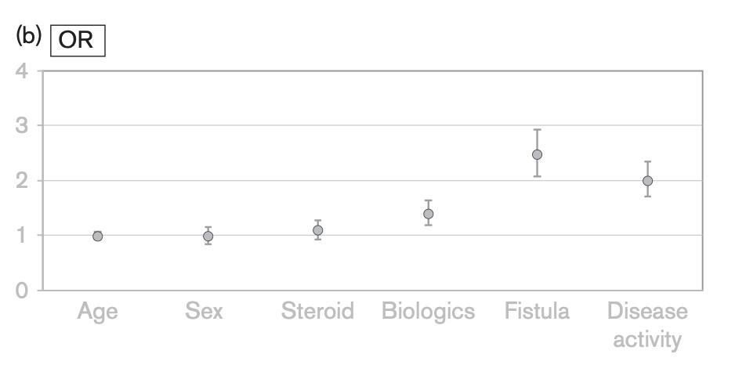
IBD: Proktitis, Fisteln und Abszesse
Perianaler M. Crohn
Ca. 1 von 5 Patienten mit M. Crohn innerhalb von 10 Jahren mit perianalem Befall¹
63% mit „minor perianal surgery“, 6.4% „major abdominal surgery“¹
¹Tsai L et al. Epidemiology and Natural History of Perianal Crohn's Disease: A Systematic Review and Meta-Analysis of Population-Based Cohorts. Inflamm Bowel Dis. 2022
Sulz et al, Predictors for hospitalization and outpatient visits in patients with inflammatory bowel disease: results from the Swiss Inflammatory Bowel Disease Cohort Study. European Journal of Gastroenterology & Hepatology 2013,

Slide 17
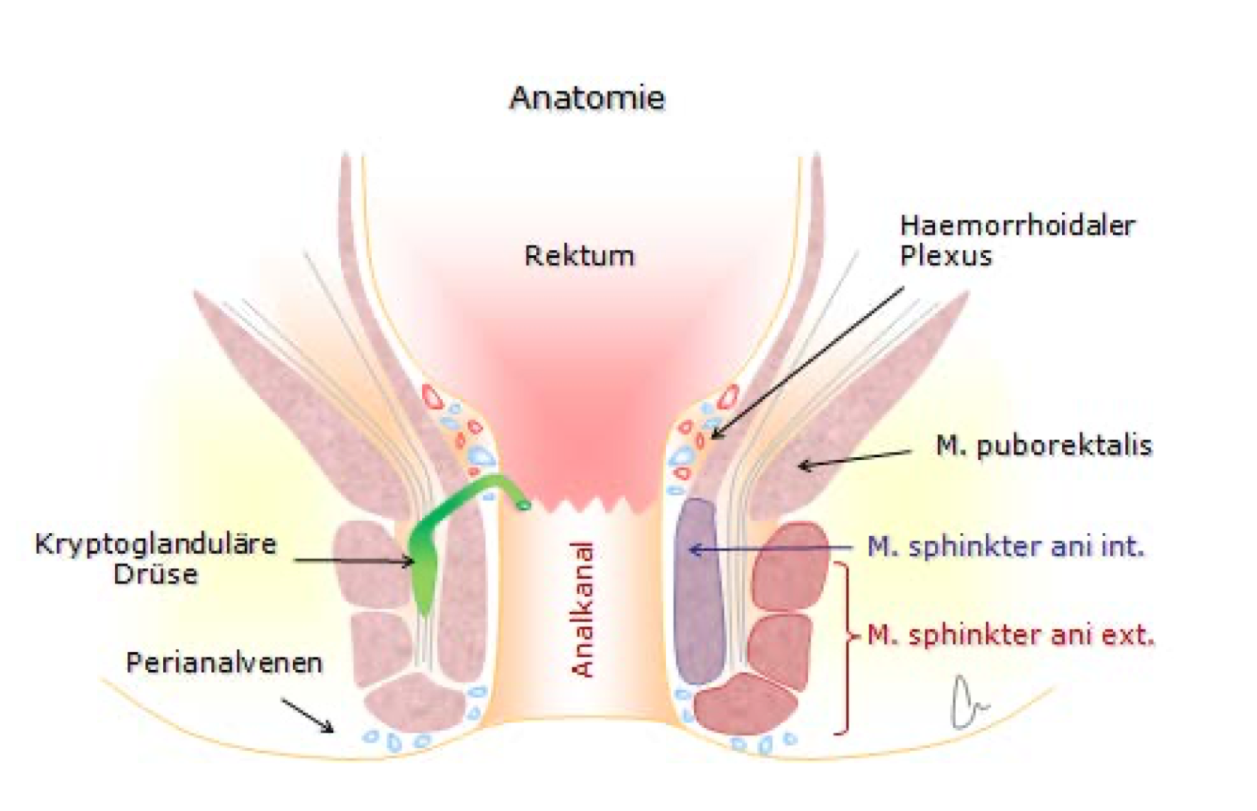
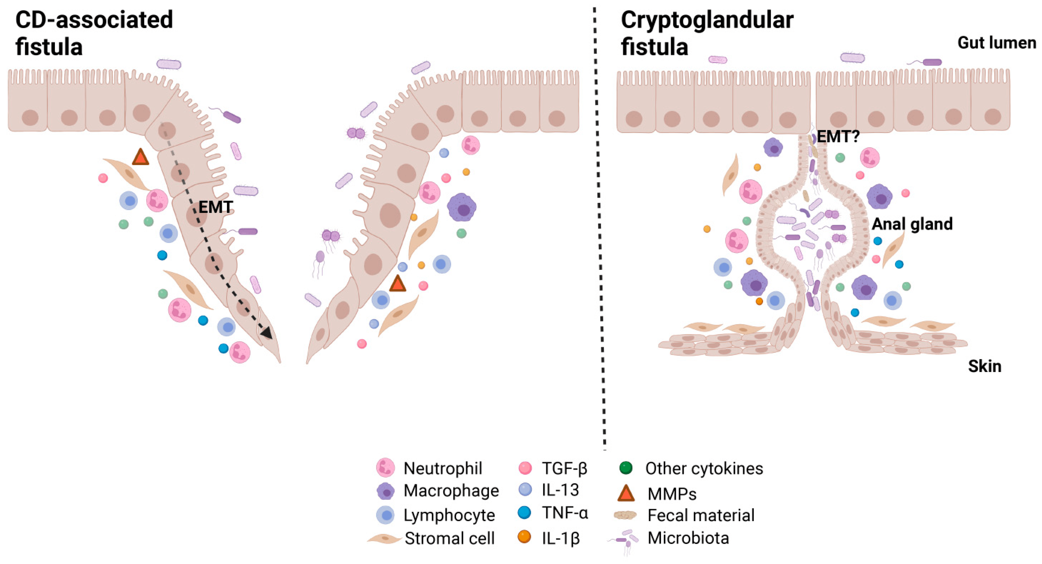
IBD: Fisteln?
Crohn-Fisteln sind anders…
Fisteln, in 90% kryptoglandulär (primär)
… aber in 10% sekundäre Fisteln, z.B. beim M. Crohn
Inflammation der analen Drüsen
Intestinale Inflammation
Epithelial-to-Mesenchymal Transition (EMT)
Mikrobiom
Operative Therapie von Analfisten… Dissertation Würzburg, Klaiber-Hakimi, 2011
Tozer et al. Review article: pathogenesis of Crohn's perianal fistula—understanding factors impacting on success and failure of treatment strategies, AP&T, 2018
Zhou Z, Crohn’s Disease-Associated and Cryptoglandular Fistulas: Differences and Similarities. Journal of Clinical Medicine. 2023

Slide 18
IBD: Fisteln?
… und kommen immer wieder
Primäre Fisteln i.d.R. Rezidiv < 10%¹
„London“ 1993-1994² :
94% der simplen und 70% der komplexen Fisteln „geheilt“, im Median 2.5 Jahre bis Heilung und hohe Anzahl Eingriffe
Aber: Hohe Rückfallquote (Relapse): 32% bzw. 23% der „geheilten“ Fisteln
Bei Patienten mit komplexen Fisteln: 50% mit „major surgery“
S3-Leitlinie: Kryptoglanduläre Analfisteln
Bell et al. The clinical course of fistulating Crohn's disease. Alimentary Pharmacology & Therapeutics, 2003

Slide 19
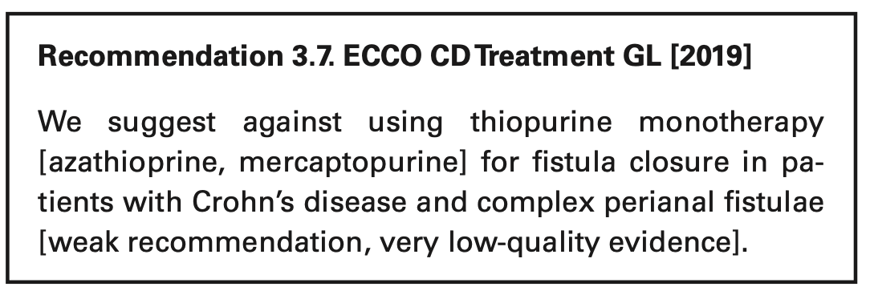
Fisteln beim Crohn
Medikamentöse Therapie
Steroids are ineffective in fistula healing and may result in increased sepsis, a worsening of discharge and an increased need for surgery¹
Zurba, Y. et al. Exploring the Pipeline of Novel Therapies for Inflammatory Bowel Disease; State of the Art Review. Biomedicines 2023
¹ Wetwittayakhlang et al. The Optimal Management of Fistulizing Crohn's Disease: Evidence beyond Randomized Clinical Trials. J Clin Med. 2022

Slide 20
Fisteln beim Crohn
Braucht es die Chirurgie noch?
Randomisiert, Placebo-kontrolliert, multizentrisch, doppelt verblindet

Slide 21
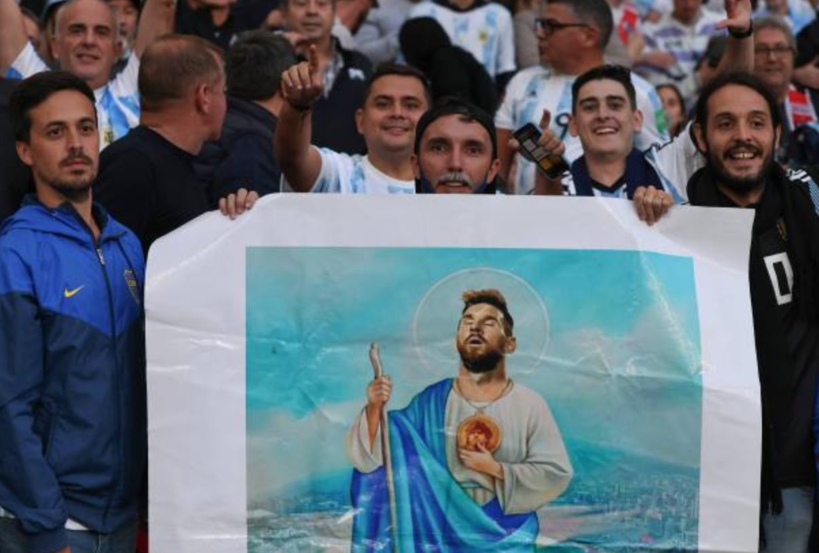
Fisteln beim Crohn
Braucht es die Chirurgie noch?
Randomisiert, Placebo-kontrolliert, multizentrisch, doppelt verblindet

Slide 22
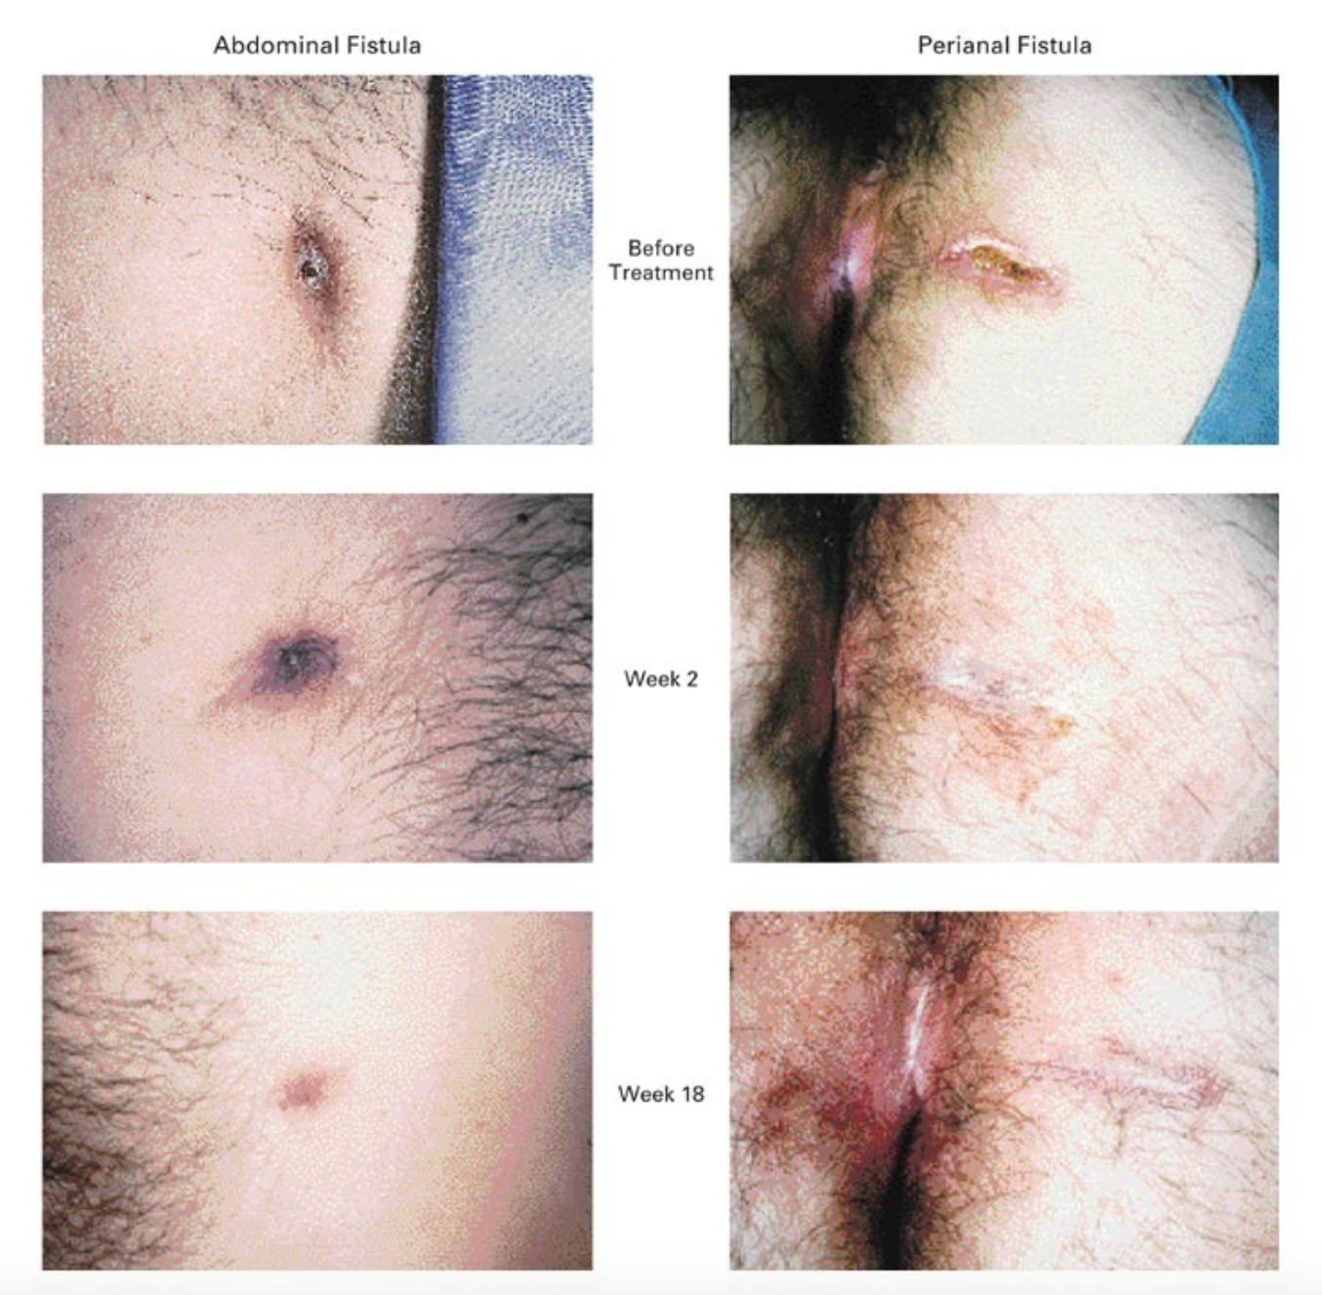
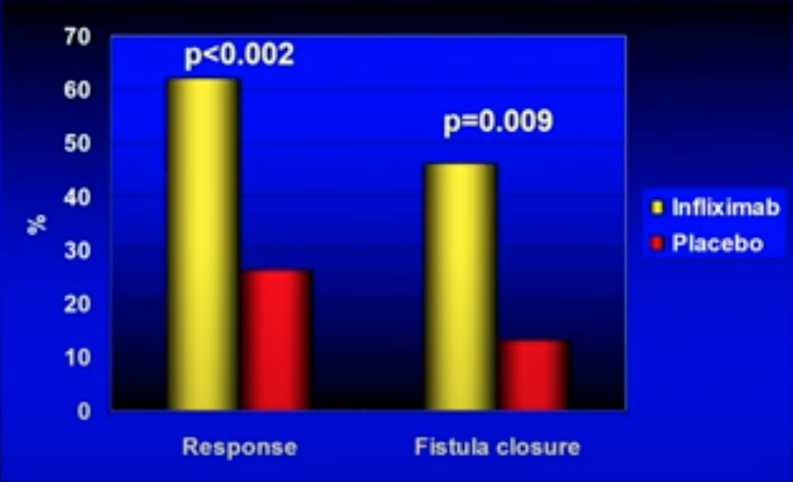
Fisteln beim Crohn
Braucht es die Chirurgie noch?
Present et al. Infliximab for the Treatment of Fistulas in Patients with Crohn's Disease, NEJM 1999

Slide 23
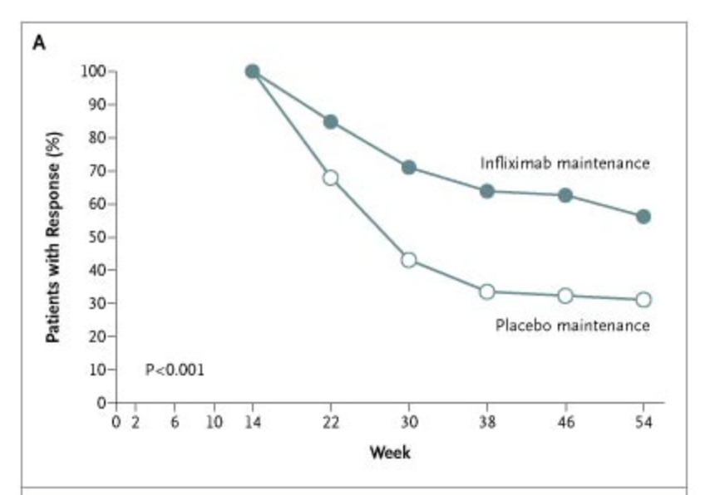
Fisteln beim Crohn
Braucht es die Chirurgie noch?
Sands BE, et al. Infliximab maintenance therapy for fistulizing Crohn's disease. N Engl J Med. 2004

Slide 24
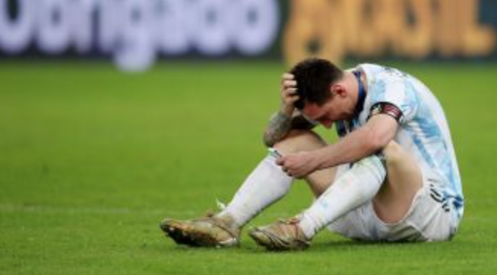
Fisteln beim Crohn
Braucht es die Chirurgie noch?

Slide 25
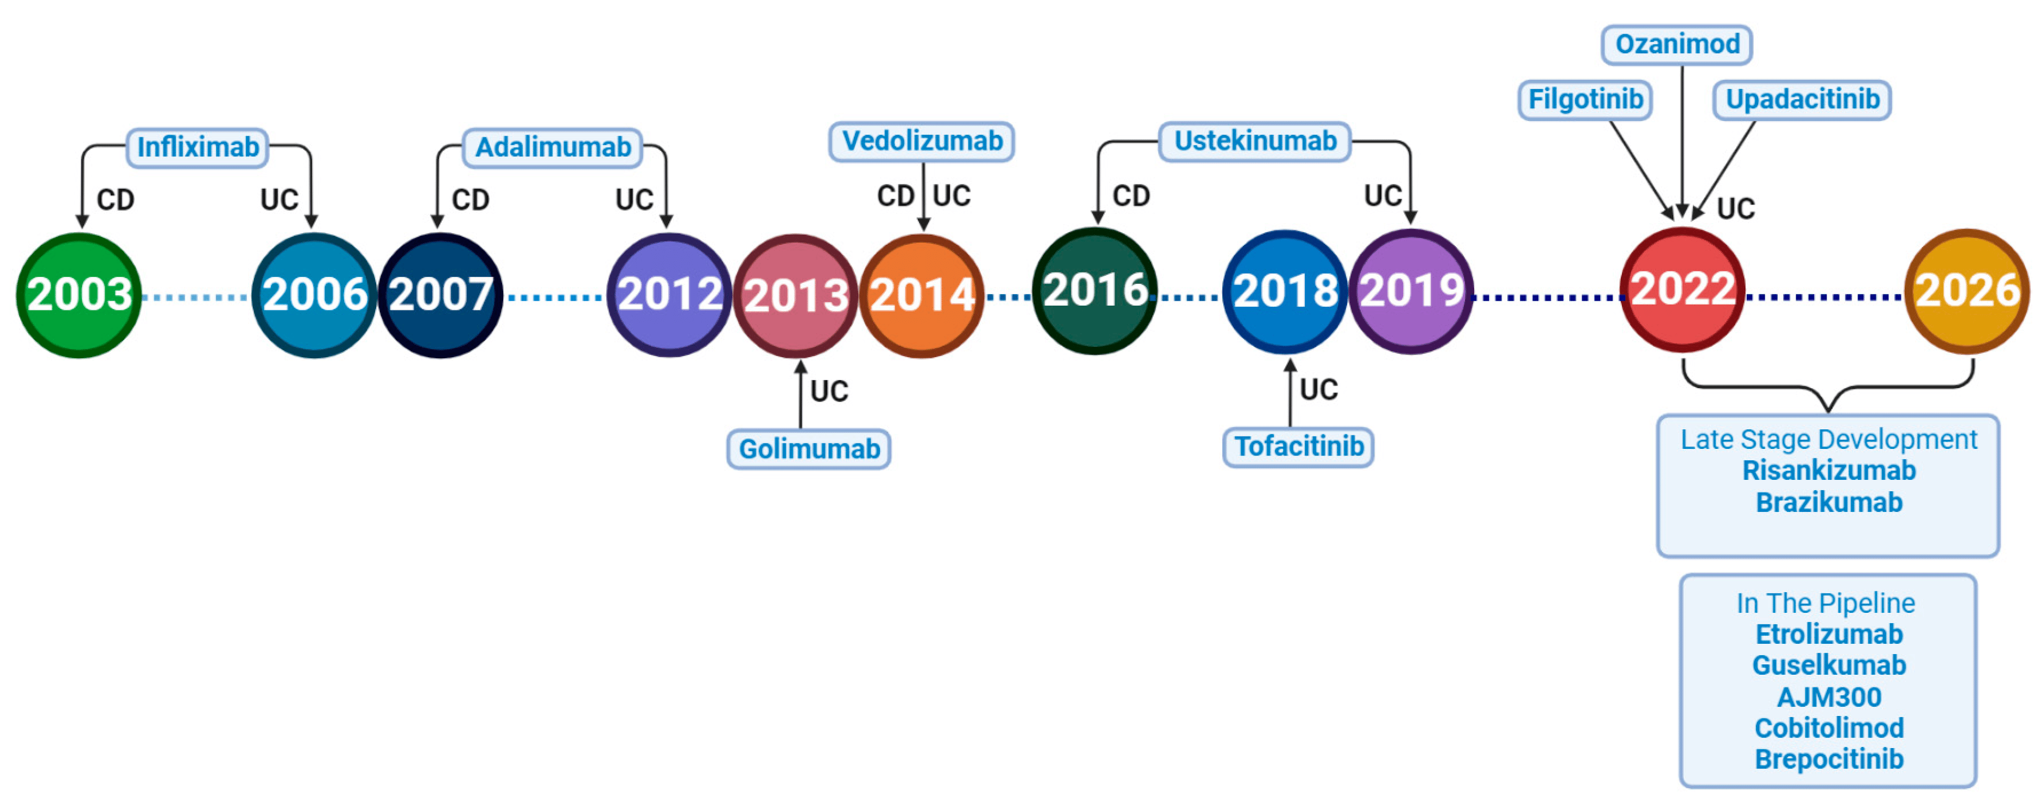
Fisteln beim Crohn
Medikamentöse Therapie
Zurba, Y. et al. Exploring the Pipeline of Novel Therapies for Inflammatory Bowel Disease; State of the Art Review. Biomedicines 2023
Imbrizi et al. Pharmacological Therapy in Inflammatory Bowel Diseases: A Narrative Review of the Past 90 Years. Pharmaceuticals 2023

Slide 26
Fisteln beim Crohn
Medikamentöse Therapie
Neuere Substanzen
Keine Placebo-kontrollierten Studien
Kleine Fallzahlen
Primär retrospektive Datenanalysen
1. Wahl (Goldstandard) bleibt Infliximab, danach Adalimumab (Anti-TNF)
Wahrscheinlich Ustekinumab nach Anti-TNF Versagen beste Wahl
Keine „Gamechanger“ am Horizont (Risankizumab, Upadacitinib…)

Slide 27
Aber: Am Besten
Medikamente & Chirurgie
Fistelverschluss mit multimodaler Therapie signifikant häufiger als ohne¹
PISA Trial²: Chronischer Seton vs Anti-TNF vs Anti-TNF + Chirurgie
Abbruch nach 44 Patienten: Re-Interventionsrate bei Seton deutlich erhöht
Sebastian S, Black The role of multimodal treatment in Crohn's disease patients with perianal fistula: a multicentre retrospective cohort study. Aliment Pharmacol Ther. 2018
Wassmann, Treatment of Perianal Fistulas in Crohn’s Disease, Seton Versus Anti-TNF Versus Surgical Closure Following Anti-TNF [PISA]: A Randomised Controlled Trial, JCC, 2020

Slide 28
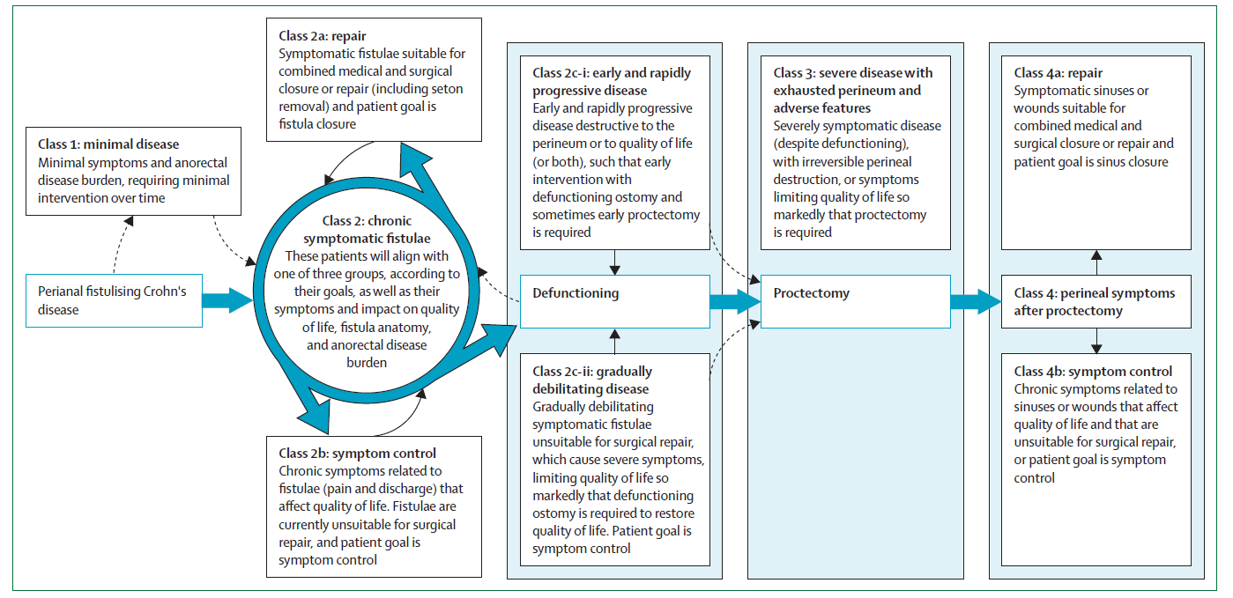
Bedenke
Wie weiter?
Was für eine Fistel liegt vor?
Was macht der Crohn?
Was will der Patient?
Geldof et al. Classifying perianal fistulising Crohn’s disease: an expert consensus to guide decision-making in daily practice and clinical trials. Lancet Gastro 2022

Slide 29
Fallbeispiel
Patientin kommt in die Sprechstunde
2012: 22 jährig; oberflächlicher Abszess und Fistel
Operiert in Flawil, heilt langsam.. KSSG
Dann „auffällige Fissur“
Auf Nachfrage: Wiederkehrender UB-Sz, Durchfall....
Emma Stone

Slide 30
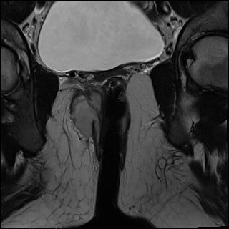
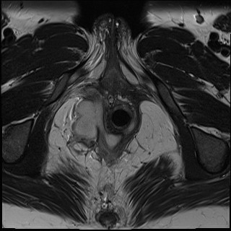
Fallbeispiel
Supra / infralevatorischer Abszess
Kolonoskopie: Morbus Crohn
Wenig aktiv - Salazopyrin
Nach ¾ Jahr: Riesen Abszess
4 x Abszess/Seton“-Schutz“
Remicade....
Bauch und After besser

Slide 31
Fallbeispiel
Fisteloperation
Nach 2 Jahren Geduld
Operation mit LIFT (Ligation of intersphincteric fistula tract)
Bis jetzt seit >9.5 Jahren kein Rückfall....
Voll arbeitsfähig – Dank Zusammenarbeit Gastroenterologie - Chirurgie

Slide 32
Fazit
Überblick
Abszesse + Fisteln = Chirurgie
Proktitis = Gastroenterologie
Fisteln und IBD = Chirurgie + Gastroenterologie
Mehr (radiologische) Heilungen; weniger Reinterventionen, höhere Zufriedenheit

